Slide 1
RabbitMQ
Что это?

Slide 2
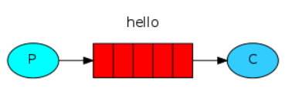
RabbitMQ позволяет взаимодействовать различным программам при помощи протокола AMQP. RabbitMQ является отличным решением для построения SOA (сервис-ориентированной архитектуры) и распределением отложенных ресурсоемких задач.

Slide 3
Из чего состоит RabbitMQ????
Producer (поставщик) ‒ программа, отправляющая сообщения
Queue (очередь) ‒ она существует внутри RabbitMQ. Хотя сообщения проходят через RabbitMQ и приложения, хранятся они только в очередях. Очередь не имеет ограничений на количество сообщений, она может принять сколь угодно большое их количество ‒ можно считать ее бесконечным буфером. Любое количество поставщиков может отправлять сообщения в одну очередь, также любое количество подписчиков может получать сообщения из одной очереди
Consumer (подписчик) ‒ программа, принимающая сообщения. Обычно подписчик находится в состоянии ожидания сообщений.
Поставщик, подписчик и брокер не обязаны находиться на одной физической машине, обычно они находятся на разных.

Slide 4
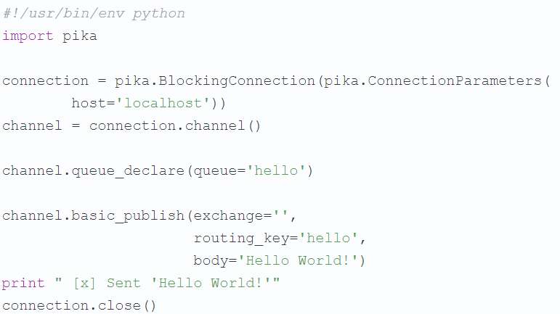
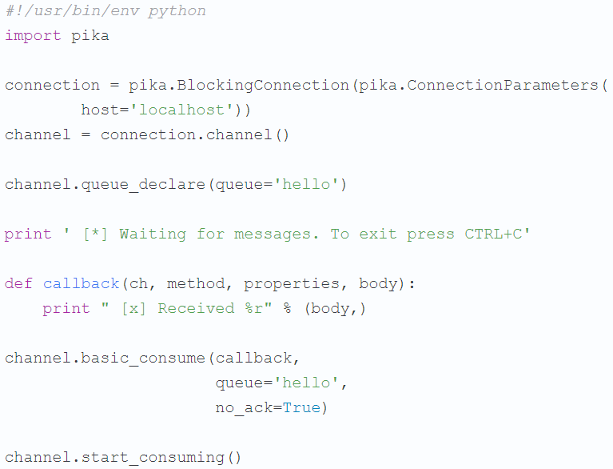
Пример отправки
Пример отправки

Slide 5
Что такое exchange?
Exchange — обменник или точка обмена. В него отправляются сообщения. Exchange распределяет сообщение в одну или несколько очередей. Он маршрутизирует сообщения в очередь на основе созданных связей (bindings) между ним и очередью.

Slide 6
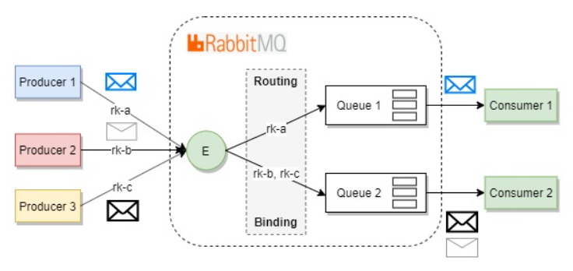
Direct Exchange
Direct exchange — используется, когда нужно доставить сообщение в определенные очереди. Сообщение публикуется в обменник с определенным ключом маршрутизации и попадает во все очереди, которые связаны с этим обменником аналогичным ключом маршрутизации. Ключ маршрутизации — это строка. Поиск соответствия происходит при помощи проверки строк на эквивалентность.

Slide 7
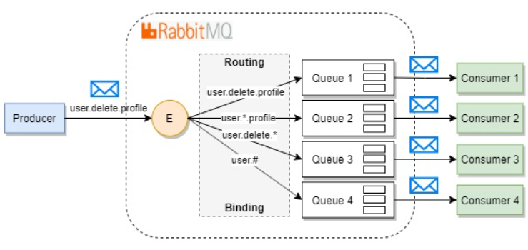
Topic Exchange
Topic exchange – аналогично direct exchange дает возможность осуществления выборочной маршрутизации путем сравнения ключа маршрутизации. Но, в данном случае, ключ задается по шаблону. При создании шаблона используются 0 или более слов (буквы AZ и az и цифры 0-9), разделенных точкой, а также символы * и #.
* — может быть заменен на ровно 1 слово
# — может быть заменен на 0 или более слов

Slide 8
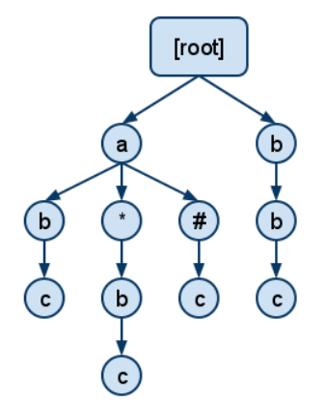
Начиная с версии RabbitMQ 2.4.0 алгоритм маршрутизации для topic exchange стал работать до 145 раз быстрее. Добились они этого путем внедрения подхода trie implementation, который подразумевает представление шаблонов в виде структуры дерева.
Поиск соответствия шаблону осуществляется, начиная с корня и следуя сверху вниз.
Особенности:
применение этого обменника может стать хорошим выбором для возможного будущего развития приложения, т.к. шаблоны всегда можно настроить так, чтобы сообщение публиковалось аналогично direct exchange или fanout exchange
шаблоны, которые используют * намного быстрее, чем шаблоны, которые используют #.
topic exchange медленнее direct exchange

Slide 9
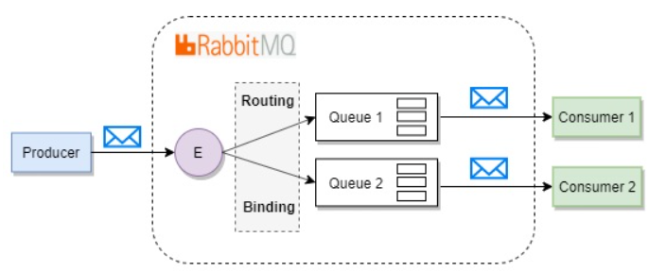
Fanout Exchange
Fanout exchange – все сообщения доставляются во все очереди даже если в сообщении задан ключ маршрутизации.
Особенности:
RabbitMQ не работает с ключами маршрутизации и шаблонами что положительно влияет на производительность. Это самый быстрый exchange;
все потребители должны иметь возможность обрабатывать все сообщения

Slide 10
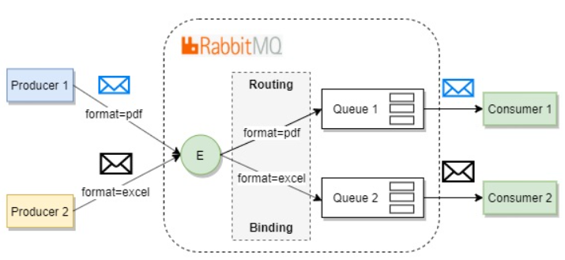
Headers Exchange
Headers exchange — направляет сообщения в связанные очереди на основе сравнения пар (ключ, значение) свойства headers привязки и аналогичного свойства сообщения.
Если в словарь добавить специальный ключ x-match со значением any, то сообщение маршрутизируется при частичном совпадении пар (ключ, значение). Данное поведение аналогично оператору or.
По умолчанию ключ x-match содержит значение all. Это означает, что сообщение маршрутизируется при полном совпадении пар (ключ, значение). Данное поведение аналогично оператору and.

Slide 11
Особенности:
дополнительная гибкость
дополнительные накладные расходы на вычисление. Все пары (ключ, значение) атрибута headers должны сортироваться по имени ключа перед вычислением значений маршрутизации сообщения. Медленнее, чем прочие типы exchange.

Slide 12
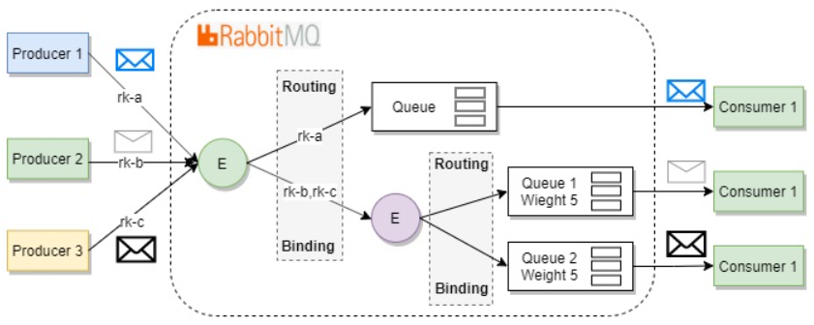
Комбинирование обменников (E2E)
Поведение всех обменников можно комбинировать при помощи связи Exchange-to-Exchange (комбинирование обменников не входит в спецификацию AMQP. Это расширение протокола со стороны RabbitMQ).
За счет E2E мы можем найти правильную масштабируемую конфигурацию, которая отвечает как текущим, так и растущим требованиям.

Slide 13
Создание Exchange
Создание обменника происходит при помощи синхронного RPC запроса к серверу. Запрос осуществляется при помощи метода Exchange.Declare, вызываемого с параметрами:
название обменника
тип обменника
другие параметры

Slide 14
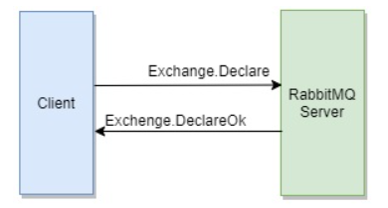
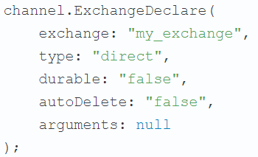
exchange — название обменника, который мы хотим создать. Название должно быть уникальным
type — тип обменника
durable — если установить true, то exchange будет являться постоянным. Он будет храниться на диске и сможет пережить перезапуск сервера/брокера. Если значение false, то exchange является временным и будет удаляться, когда сервер/брокер будет перезагружен
autoDelete — автоматическое удаление. Exchange будет удален, когда будут удалены все связанные с ним очереди
arguments — необязательные аргументы. Чаще всего, через аргументы задают alternative exchange (альтернативный обменник). Если сообщение не может пройти по первоначальному маршруту, ее можно отправить в альтернативный обменник для маршрутизации по другому пути.

Slide 15
Если создание exchange возможно, то сервер отправит клиенту синхронный RPC ответ Exchange.DeclareOk. Если создание невозможно (произошел отказ по запросу Exchange.Declare), то канал закроется сервером при помощи асинхронной команды Channel.Close и клиент получит исключение OperationInterruptedException, которое будет содержать код ошибки и ее описание.

Slide 16
Подтверждение сообщений
Сообщение будет заново передано только тогда, когда программа-обработчик будет остановлена, но RabbitMQ будет потреблять все больше и больше памяти, т.к. не будет удалять неподтвержденные сообщения.

Slide 17
Устойчивость сообщений
Задачи будут утеряны, если прекратит работу сервер RabbitMQ. По умолчанию при остановке или падении сервера RabbitMQ все очереди и сообщения теряются, но это поведение можно изменить. Для того чтобы сообщения оставались в очереди после перезапуска сервера, необходимо сделать как очереди, так и сообщения устойчивыми.

Slide 18
Замечание по поводу устойчивости сообщений
Не смотря на то, что RabbitMQ сохраняет сообщение на диск, есть небольшой промежуток времени, когда RabbitMQ подтвердил принятие сообщения, но еще не записал его. Гарантия устойчивости сообщений не полная, если Вам требуется более высокая надежность, Вы можете оборачивать операции в транзакции.

Slide 19
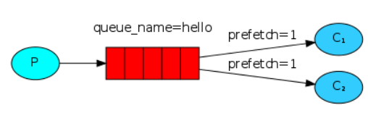
Равномерное распределение сообщений
При работе двух подписчиков, если все нечетные сообщения содержат сложные задачи [требуют много времени на выполнение], а четные ‒ простые, то первый обработчик будет постоянно занят, а второй большую часть времени будет свободен. Но RabbitMQ об этом ничего не знает и все-равно будет передавать сообщения подписчикам по очереди.
Так происходит, потому что RabbitMQ распределяет сообщения в тот момент, когда они попадают в очередь, и не учитывает количество неподтвержденных сообщений у подписчиков. RabbitMQ просто отправляет каждое n-ое сообщение n-ому подписчику.

Slide 20
Для того чтобы изменить такое поведение, мы можем использовать метод basic_qos с опцией prefetch_count=1. Это заставит RabbitMQ не отдавать подписчику единовременно более одного сообщения. Другими словами, подписчик не получит новое сообщение, до тех пор пока не обработает и не подтвердит предыдущее. RabbitMQ передаст сообщение первому освободившемуся подписчику.

Slide 21
Итог
RabbitMQ является брокером AMQP, то есть службами, которые работают за пределами вашего приложения, возможно, на отдельном кластере серверов. AMQP - это просто протокол, который используется для связи с брокером обслуживания сообщений, таким как RabbitMQ. Вы получаете много вещей от RabbitMQ. Вы можете отправлять сообщения настойчиво с гарантированной доставкой, чтобы они прибудут, даже если ваше приложение выйдет из строя, и даже если брокер RabbitMQ завершит перезагрузку. Вы получаете балансировку нагрузки между потребителями сообщений, если у вас несколько потребителей в одной очереди. Вы получаете возможность взаимодействия с приложениями на других языках, если вы используете разумно открытый формат сериализации для своих тел сообщений. AMQP позволяет разбить монолитное приложение на многие свободно связанные части, которые могут работать на разных серверах.

Slide 22
Спасибо за внимание

